Slide 1
Klasiﬁkasi Multi-Label pada Hadis Bukhari dalam Terjemahan Bahasa Indonesia Menggunakan Information Gain dan Backpropagation Neural Network
Muhammad Yuslan Abubakar
1301141071
Prof. Dr. Adiwijaya, S.Si., M.Si
Said Al Faraby, S.T., M.Sc

Slide 2
Pendahuluan
Apa itu hadis?
Pengelompokan hadis
Masalah pada pengelompokan hadis
Data hadis
Metode penyelesaian masalah

Slide 3
Studi Terkait
Hadis
Kawther A. Aldhlan – Decision Tree
Al-Kabi – TFIDF
Eliza J – TFIDF dan ANN
Andina K – SVM
Multi-Label
Min-Ling Z – BPMLL
J. Huang – Joint Feature Selection and Classification with Fisher Discriminant-Based
H. Liu – Regresi PLS dan l1-norm

Slide 4
Sistem yang Dibangun
Representasi Data Multi-Label
Data | Anjuran | Larangan | Informasi
Janganlah kalian berdusta terhadapku (atas namaku), karena barangsiapa berdusta atas namaku dia akan masuk neraka. | 0 | 1 | 1
Kami pernah shalat Maghrib bersama Nabi ketika matahari sudah tenggelam tidak terlihat. | 0 | 0 | 1
Apabila seorang dari kalian memperbaiki keIslamannya maka dari setiap kebaikan akan ditulis baginya sepuluh (kebaikan) yang serupa hingga tujuh ratus tingkatan, dan setiap satu kejelekan yang dikerjakan akan ditulis satu kejelekan saja yang serupa dengannya. | 1 | 0 | 1

Slide 5

Sistem yang Dibangun (cont.)
Representasi Data Multi-Label
Data | Kelas Kitab
Janganlah kalian berdusta terhadapku (atas namaku), karena barangsiapa berdusta atas namaku dia akan masuk neraka. | 0 1 0 0 0
Kami pernah shalat Maghrib bersama Nabi ketika matahari sudah tenggelam tidak terlihat. | 0 0 0 0 1
Apabila seorang dari kalian memperbaiki keIslamannya maka dari setiap kebaikan akan ditulis baginya sepuluh (kebaikan) yang serupa hingga tujuh ratus tingkatan, dan setiap satu kejelekan yang dikerjakan akan ditulis satu kejelekan saja yang serupa dengannya. | 1 0 0 0 0
Data Kelas Kitab
1 0 0 0 0 Iman
0 1 0 0 0 Ilmu
0 0 1 0 0 Wudhu
0 0 0 1 0 Shalat
0 0 0 0 1 Waktu Shalat

Slide 6
Sistem yang Dibangun (cont.)
Flowchart Sistem

Slide 7
Sistem yang Dibangun (cont.)
Preprocessing

Slide 8






Sistem yang Dibangun (cont.)
Feature Selection (Information Gain)
$$I\left(C,A\right)=H\left(C\right)−H(C|A)$$
$$H\left(C\right)=−\sum{cEC p\left(C\right)\log{p(C)}}$$
$$H\left(C | A\right)=−\sum{cEC p\left(C | A\right)\log{p(C|A)}}$$
dimana :
$H\left(C\right)=−\sum{cEC p\left(C\right)\log{p(C)}}$ = merupakan entropi dari kelas
$H\left(C | A\right)=−\sum{cEC p\left(C | A\right)\log{p(C|A)}}$ = merupakan kondisi entropi dari tiap kelas terhadap atribut/kata

Slide 9




Sistem yang Dibangun (cont.)
Feature Extraction (TF-IDF)
$$w_{ij}=tf ×idf= {tf}_{ij }×\log{\frac{D}{{df}_{i}}}$$
dimana :
$w_{ij}$ = bobot kata $t_{j}$ terhadap dokumen $d_{i}$
${tf}_{ij}$ = jumlah kemunculan kata $t_{j}$ dalam dokumen $d_{i}$
$D$ = jumlah dokumen
${df}_{i}$ = jumlah kemunculan kata dalam dokumen $D$

Slide 10
Sistem yang Dibangun (cont.)
Classifier (Backpropagation Neural Network)

Slide 11



Sistem yang Dibangun (cont.)
Metriks Pengukuran (Hamming Loss)
$$hLoss\left(h\right)= \frac{1}{p} \sum_{i=1}^{p}{\frac{1}{Q} |h\left(x_{i}\right)∆Y_{i}|}$$
dimana :
$p$ = banyaknya data yang diklasifikasikan
$Q$ = jumlah label kelas
$|h\left(x_{i}\right)∆Y_{i}|$= banyaknya kesalahan klasifikasi yang terjadi

Slide 12
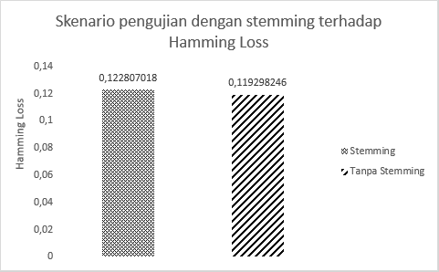
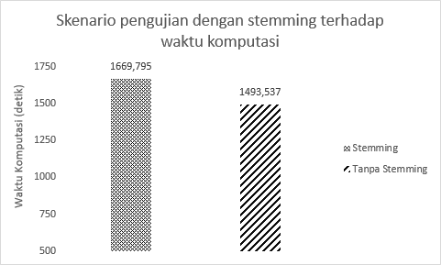
Evaluasi
Skenario Pengujian dengan Proses Stemming (Multi-Label)

Slide 13
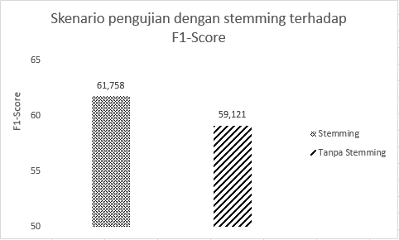
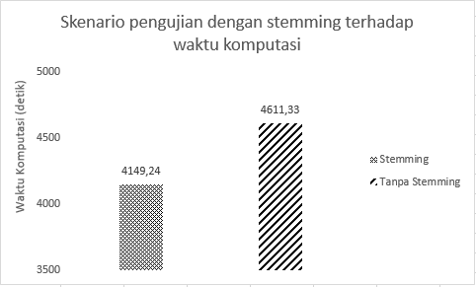
Evaluasi (cont.)
Skenario Pengujian dengan Proses Stemming (Single Label)

Slide 14
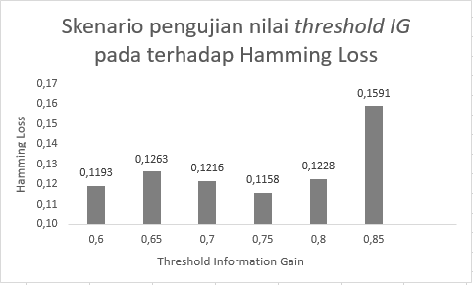
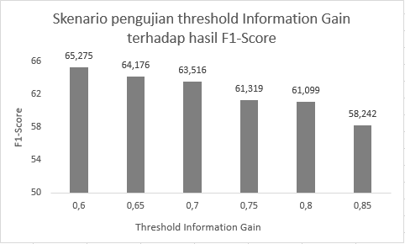
Evaluasi (cont.)
Skenario Pengujian dengan Threshold Information Gain

Slide 15
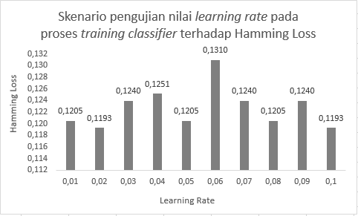
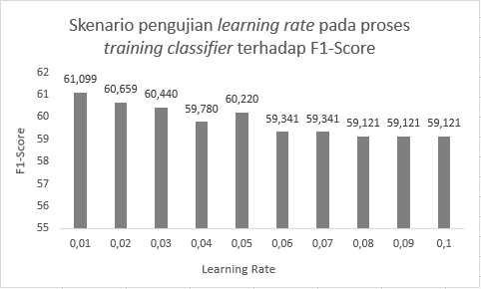
Evaluasi (cont.)
Skenario Pengujian dengan Nilai Learning Rate

Slide 16
Kesimpulan dan Saran
Pengaruh penggunaan information gain bekerja efektif pada data multi-label yaitu sebesar 88.42% data multi-label berhasil diklasifikasikan dengan benar dengan menggunakan nilai threshold information gain sebesar 0.75 dibandingkan dengan nilai threshold yang lain.
Pengaruh proses stemming mendapatkan hasil lebih baik pada data single label namun tidak pada data multi-label. Hal ini karena proses stemming akan menghilangkan ciri khas pada data multi-label.
Untuk penelitian selanjutnya dapat lebih memperhatikan label data khususnya pada data single label. Selanjutnya adalah mencoba menganalisa makna kata yang ada pada data multi-label

Slide 17
Terima Kasih

